Slide 1
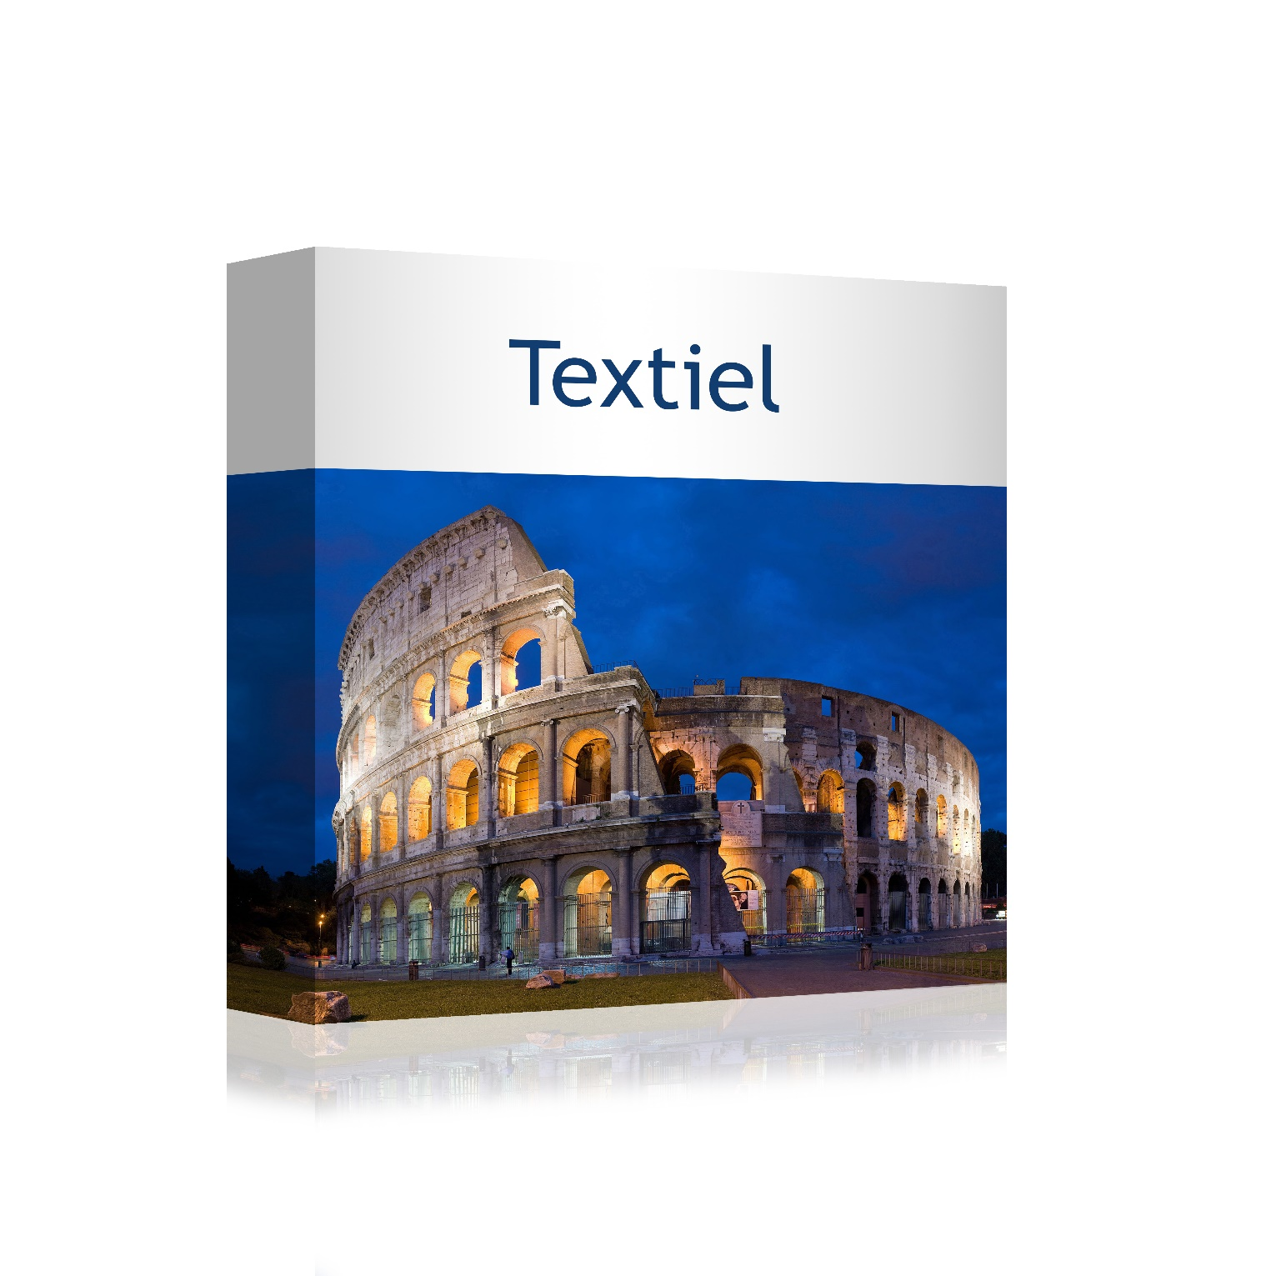
Grote Beurswand Textiel
Creëer een grote beurswand textiele met onze zeer opvallende prints en een naadloze look voor lichtgewicht, kreukvrij en eenvoudig te monteren op elke locatie.

Slide 2
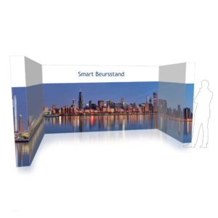
Beursstands
Beursstands combineren flexibiliteit & kwaliteit kies uit slimme oplossingen die merken laten stralen & indruk maken op elke beurs of zakelijk evenement overal.

Slide 3
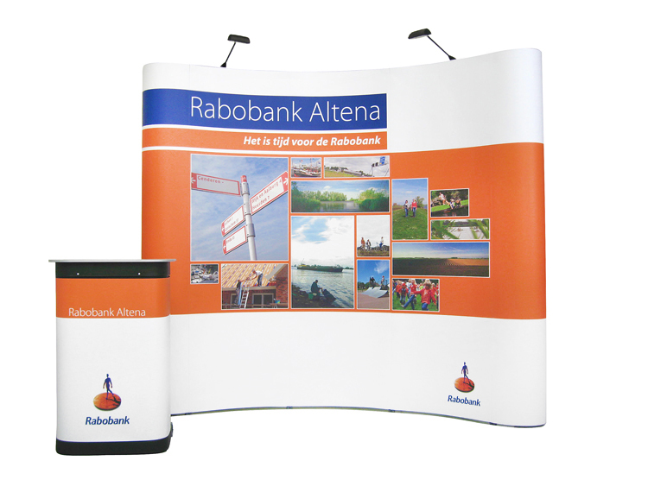
Beurswanden
Plaats jouw beurswanden voor maximale zichtbaarheid met Flexibel inzetbaar als standwand of display, snel op te bouwen en duurzaam, geschikt voor elk evenement.

Slide 4

Contact Us
About: 3iD Expo Systems is gespecialiseerd in hoogwaardige mobiele presentatiesystemen die de zichtbaarheid van uw merk op evenementen vergroten. Met een focus op superieur vakmanschap en concurrerende prijzen bieden wij innovatieve oplossingen die ervoor zorgen dat uw presentatie opvalt.
Address: Ambachtsweg 94854 MK Bavel (Breda)The Netherlands
Website: http://www.3id.com/

